Slide 1
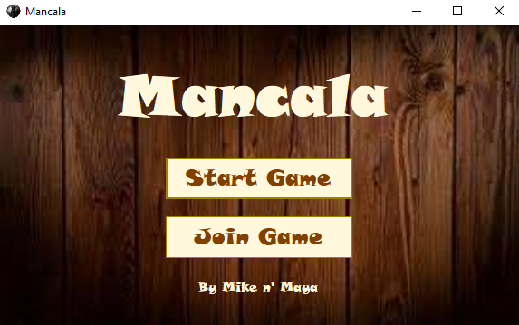

Slide 2
אסטרטגיה
האסטרטגיה שלנו בנויה לפי סדר עדיפויות הבא:
האם ניתן להשיג תור נוסף, כלומר שהגולה האחרונה תנחת בקופה?
האם ניתן לקחת למישהו את הגולות, כלומר לנחות בגומה ריקה? בתנאי שזה שווה את זה.
האם ניתן לחבל ליריב את האפשרות לקבל תור נוסף או לקחת למישהו את הגולות?
להיפטר ממספר גולות גדול בקצה הרחוק מהקופה.
להיפטר ממספר גולות קטן בקצה הקרוב לקופה.

Slide 3
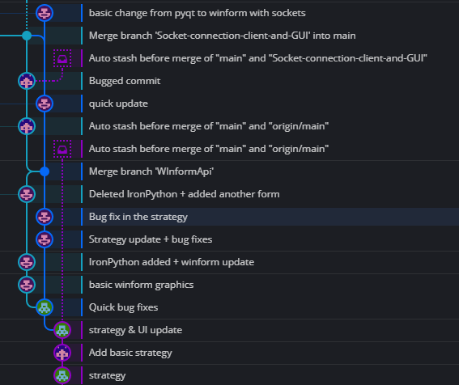
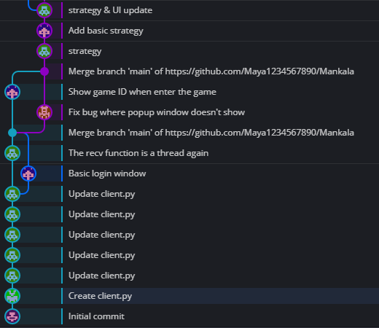
GIT

Slide 4
מהלך העבודה
התחלנו את העבודה מהסוף, כלומר פיתחנו בהתחלה את הגרפיקה הבסיסית כדי שתהיה לנו סביבת עבודה נוחה כדי להמשיך ולעבוד על האסטרטגיה של המשחק.
את האסטרטגיה כתבנו במהלך כמה מפגשים בהם ישבנו ושיחקנו מקלה כדי להבין מה המהלכים הכי יעילים במשחק.
לבסוף נשאר הקוד שאותו כתבנו בנפרד.

Slide 5
על הקוד
הקוד פייתון מתחבר אל השרת, לאחר מכן לUI ב#C ומתחיל לתווך בינהם.
פקודות עיקריות:
start_game/join_game – מחברת את השחקן לשרת (שולחת את השם ואם צריך גם את מספר המשחק)
server_recv – מקבלת הודעות מהשרת ומנהלת את התקשורת עם הUI. בנוסף, מתפלת בשגיאות.
calculate_end_hole – מחשבת ומחזירה את מיקום הגומה בה הגולה האחרונה של הגומה הנתונה תינחת.
strategy – מבצעת את המהלך המועיל ביותר לפי האסטרטגיה שקבענו.
update_board – מעדכנת את לוח המשחק.

